Slide 1


















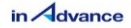

































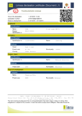






Documents légaux à FOURNIR au chantier
& Si chantier > 500.000 € → Checkinatwork !!
Centre de contact ONSS:
+32 (0)2 511 51 51
Quel statut ?
Liste non exhaustive, en complément aux conditions contractuelles et légales.
Indépendant
→ Amendes !
Salarié
Oui
Numéro d’entreprise belge ?
Non
Oui
Employeur belge ?
Non
(*)
(*)
Oui
Nationalité travailleur belge ?
Non
Documents à fournir
Documents à fournir
Carte d’identité du pays d’origine
Oui
Secteur de la construction ?
Non
Carte d’identité du pays d’origine
0 - 3 mois en BE :
→ Annexe 3
0 - 3 mois en BE :
→ Annexe 3
(copie) Documents à fournir obligatoirement au chantier avant le début des travaux !
> 3 mois en BE: Carte belge ID - E ou annexe 8
> 3 mois en BE: Carte belge ID / séjour
(copie) Documents à fournir obligatoirement au chantier avant le début des travaux !
> 3 mois en BE: Carte belge ID - E ou annexe 8
> 3 mois en BE: Carte belge ID / séjour
Carte d’identité
Carte belge ID - E ou annexe 8
Carte belge ID / séjour
Carte d’identité ou carte belge ID / séjour
Carte d’identité ou carte belge ID / séjour
L1
L1
C3.2A + Construbadge ou preuve DIMONA si nouveau travailleur
L1
L1
INASTI (caisse sociale)
INASTI (caisse sociale)
Permis de travail
Preuve DIMONA
A1
Permis de travail
A1
Permis de travail
ou
ou
ou
ou
Si travailleur frontalier: Construbadge
ou
+
+
+
+
ou
Si travailleur frontalier: procédure particulière interne
ou
ou
ou
ou
Documents CI@W que le travailleur doit posséder avant de rentrer sur le chantier (ceci exclut l’annexe 19) Sanctions en cas de non respect !
www.construbadge.be
www.tobelisa.be pour se procurer le LisaBadge
L1 = Limosa
www.limosa.be
A1 = Document de détachement
Badge imposé par l’entreprise (contrats, etc.)
(*) Convention bilatérale comprise
Carte belge = Titre de séjour pour travailleur non belge, sous format carte à puce officielle
01-02-2019

Slide 2

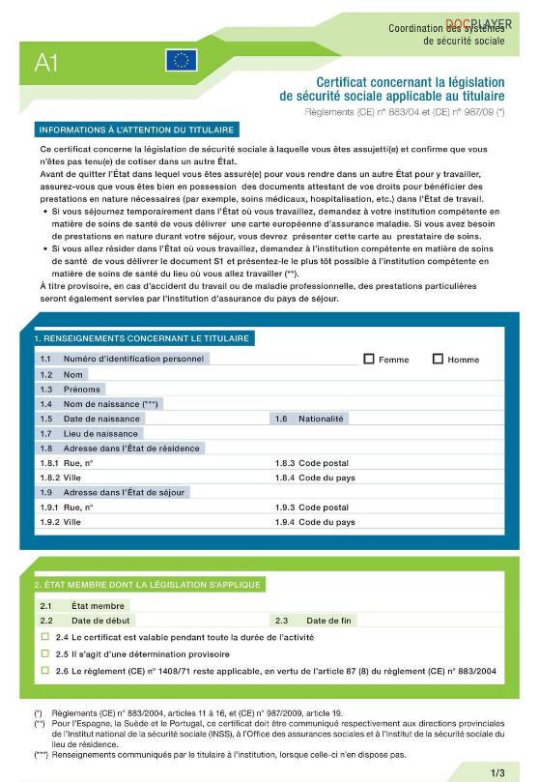

Slide 6
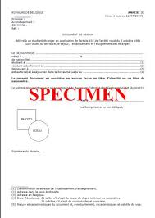

Slide 8


Slide 19
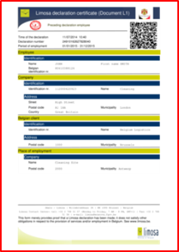

Slide 29
AMENDES ADMINISTRATIVES
Montants des amendes administratives en euros
Nature de l'infraction | Infraction commise après le 31/12/2016 | Multiplication (par infraction constatée)
Occupation d'un étranger séjournant illégalement, sans permis de travail | 2.400 à 24.000€ | Oui
Pas de déclaration Dimona d'un travailleur | 2.400 à 24.000€ | Oui
Obstacle à la surveillance | 2.400 à 24.000€ | Oui
Pas de déclaration Limosa (ou déclaration tardive) effectuée par l'employeur | 2.400 à 24.000€ | Oui
Infractions relatives au travail à temps partiel | 400 à 4.000€ (ou 2.400 à 24.000€ si l'employeur a été averti par écrit au préalable | Oui
Occupation d'un étranger séjournant légalement, sans permis de travail | 400 à 4.000€ | Oui
Bien-être au travail | 400 à 4.000€ (ou 2.400 à 24.000€ si ennuis de santé ou accident de travail pour un travailleur) | Non
Pas de déclaration Limosa (ou déclaration tardive) effectuée par le client ou l'utilisateur final | 400 à 4.000€ | Oui
Pas de contrat d'étudiant | 200 à 2.000€ | Oui
Infraction à la réglementation sur le chômage | 200 à 2.000€ | Oui
La dernière colonne indique si le montant de l'amende doit être multiplié par le nombre de travailleurs auxquels l'infraction se rapporte: le cas échéant, cette multiplication n'est effectuée que jusqu'à concurrence d'un certain plafond déterminé par la loi. En cas de circonstances atténuantes, on peut infliger une amende en-dessous du minimum mais sans que l’amende puisse être inférieure à 40% de ce montant minimum.
Montants des amendes administratives : APRES application des décimes additionnels aux amendes
Niveau de sanction | Infraction commise après le 31/12/2016
Sanction niveau 1 | de 80 à 800€
Sanction niveau 2 | de 200 à 2.000€
Sanction niveau 3 | de 400 à 4.000€
Sanction niveau 4 | de 2.400 à 24.000€

Slide 30
SANCTIONS PENALES & ADMINISTRATIVES
Sanction | Manquement à une responsabilité en qualité d’entrepreneur déclarant / maître d’œuvre chargé de l’exécution | Manquement à une responsabilité en qualité d’employeur déclarant / maître d’œuvre chargé de l’exécution en qualité d’employeur
800 – 8.000 € (sanction pénale) & 400 – 4.000 € (sanction administrative) | L'article 31ter = défaut d’enregistrement. l'article 31quater, § 1er, alinéa 1er = le défaut de mise à disposition du système d'enregistrement à la disposition des entrepreneurs à qui il fait appel, sauf s'il est convenu de commun accord que l'entrepreneur applique une autre méthode d'enregistrement. | L'article 31quinquies = Tout entrepreneur qui ne veille pas à ce que les données visées à l'article 31ter, § 2, alinéa 1er, qui se rapportent à son entreprise soient effectivement et correctement enregistrées et transmises vers la base de données.
 | L'article 31quater, § 2 = Si l'enregistrement se fait par un appareil d'enregistrement sur le lieu de travail, il est en défaut de livrer, d’installer et de veiller au bon fonctionnement de l'appareil d'enregistrement sur le lieu de travail. Si l'enregistrement se fait à un autre endroit, et qu’il ne prend pas les mesures nécessaires afin que cet enregistrement présente les mêmes garanties que l'enregistrement qui se fait sur le lieu de travail. | L'article 31sexies, § 2, alinéa 1er et 3 = n’a pas remis le moyen d'enregistrement à ses travailleurs, qui est compatible avec l'appareil d'enregistrement utilisé sur le lieu de travail ou n’a pas remis le moyen d'enregistrement pour les autres personnes pour lesquelles il avait la responsabilité de le faire.
 | L'article 31sexies, § 3 L’entrepreneur n’a pas pris les mesures nécessaires pour que l'enregistrement « à distance » se fasse effectivement et qu'il présente les mêmes garanties que l'enregistrement qui se fait sur le lieu de travail. | L'article 31sexies, § 3 qui n’a pas pris les mesures nécessaires pour que l'enregistrement « à distance » se fasse effectivement et qu'il présente les mêmes garanties que l'enregistrement qui se fait sur le lieu de travail.
 | L'article 31sexies, § 2, alinéa 2 et 3 = L'entrepreneur qui fait appel à un indépendant et ne remet pas à l'indépendant un moyen d'enregistrement, qui est compatible avec l'appareil d'enregistrement utilisé sur le chantier. Le Roi détermine, après avis de la Commission de la protection de la vie privée et par arrêté délibéré en Conseil des ministres, qui est responsable de la remise du moyen d'enregistrement pour les autres personnes.
 | L'article 31quinquies = Tout entrepreneur qui fait appel à un sous-traitant et ne prend pas des mesures afin que son cocontractant enregistre toutes les données effectivement et correctement et les transmet vers la base de données. Tout entrepreneur qui ne veille pas à ce que chaque personne soit enregistrée avant de pénétrer, pour son compte, sur le lieu de travail.
Sanctions | Manquement à une responsabilité en qualité d’employeur /sous-traitant | Manquement à une responsabilité en qualité d’employeur / sous-traitant en qualité d’employeur
800 – 8.000 € (sanction pénale) & 400 – 4.000 € (sanction administrative) | L'article 31ter = défaut d’enregistrement | L'article 31quinquies = Tout sous-traitant qui ne veille pas à ce que les données visées à l'article 31ter, § 2, alinéa 1er, qui se rapportent à son entreprise soient effectivement et correctement enregistrées et transmises vers la base de données.
 | L'article 31quater, § 1er, alinéas 2 à 4 Le sous-traitant n’a pas utilisé le système d'enregistrement mis à sa disposition par l’entrepreneur déclarant (30bis) chargé de l'exécution, l’entrepreneur, le sous-traitant ou le sous-sous-traitant avec qui il a conclu et ne l’a pas mis à la disposition des sous-traitants auxquels il fait appel ou d'appliquer la méthode d'enregistrement visée à l'article 31ter, § 1er, alinéa 1er, 2. | L'article 31sexies, § 2, alinéa 1er et 3 = Le sous-traitant n’a pas remis le moyen d'enregistrement à ses travailleurs, qui est compatible avec l'appareil d'enregistrement utilisé sur le lieu de travail ou n’a pas remis le moyen d'enregistrement pour les autres personnes pour lesquelles il avait la responsabilité de le faire.
 | L'article 31quater, § 2 = Si l'enregistrement se fait par un appareil d'enregistrement sur le lieu de travail, le sous-traitant est en défaut de livrer, d’installer, et de veiller au bon fonctionnement de l'appareil d'enregistrement sur le lieu de travail. Si l'enregistrement se fait à un autre endroit, et qu’il ne prend pas les mesures nécessaires afin que cet enregistrement présente les mêmes garanties que l'enregistrement qui se fait sur le lieu de travail. | L'article 31sexies, § 3 = Le sous-traitant qui n’a pas pris les mesures nécessaires pour que l'enregistrement « à distance » se fasse effectivement et qu'il présente les mêmes garanties que l'enregistrement qui se fait sur le lieu de travail.
 | L'article 31sexies, § 2, alinéa 2 et 3 = Le sous-traitant qui fait appel à un indépendant et ne remet pas à l'indépendant un moyen d'enregistrement, qui est compatible avec l'appareil d'enregistrement utilisé sur le lieu de travail. Le Roi détermine, après avis de la Commission de la protection de la vie privée et par arrêté délibéré en Conseil des ministres, qui est responsable de la remise du moyen d'enregistrement pour les autres personnes.
 | L'article 31sexies, § 3 = Le sous-traitant n’a pas pris les mesures nécessaires pour que l'enregistrement « à distance » se fasse effectivement et qu'il présente les mêmes garanties que l'enregistrement qui se fait sur le lieu de travail.
 | L'article 31quinquies = Tout sous-traitant qui fait appel à un sous-traitant et qui ne prend pas des mesures afin que son cocontractant enregistre toutes les données effectivement et correctement et les transmet vers la base de données. Tout sous-traitant qui ne veille pas à ce que chaque personne soit enregistrée avant de pénétrer, pour son compte, sur le lieu de travail
Sanctions | Manquement à une responsabilité en qualité de travailleur
80 – 800 € amende administrative | Est punie d'une sanction de niveau 1, toute personne [travailleur ou autre personne ayant l’obligation de s’enregistrer] qui, en contravention à l'article 31sexies, § 1er, de la loi précitée du 4 août 1996, se présente sur un lieu de travail et n'enregistre pas immédiatement et quotidiennement sa présence sur ce lieu

Slide 31
Réglementation de base
Chaque sous-traitant est obligé par la loi, pour toutes les prestations de travail effectuées en Belgique, de respecter les conditions de travail, de rémunération et d’emploi en vigueur en Belgique et ce, dès le 1er jour du détachement en Belgique (pour les étrangers) ou d’emploi pour les Belges.
Salaires et conditions générales de travail
Durée du travail maximale et temps de repos minimums
  Principe de base : 8 h/jour et 40 h/semaine
  Dérogations possibles

Slide 32
Réglementation de base (suite)
Nombre minimum de jours de congés payés
4 semaines de vacances annuelles légales.
Salaires minimums
Salaire minimum par niveau de fonctions
Salaires adaptés par trimestre. Cfr. www.confederationconstruction.be
Prime de fin d’année (= “timbres fidélité”: 9,12 % sur les salaires bruts à payer).
O.P.O.C. / P.D.O.K. – Rue du Lombard 34-42, 1000 BRUXELLES
Personne de contact: Anja Perrault – Tel: +32 (0)2 545 56 39 anja.perrault@confederationconstruction.be

Slide 33
Réglementation de base (suite)
Jours fériés
10 jours fériés par an.
Réglementation sur le bien-être au travail
Conditions de travail en termes de sécurité au travail, protection de la santé du travailleur, charge psychosociale occasionnée par le travail, ergonomie, hygiène du travail, embellissement des lieux de travail.
Action et responsabilité du ST: Contrôle de ses propres travailleurs et, le cas échéant, des travailleurs de ses sous-traitants sur le port constant de leurs équipements de protection individuelle.

Slide 34
Réglementation de base (suite)
Travail temporaire et le travail intérimaire
Attention règlementation particulière
CCT
Respect et suivi des CCT rendues obligatoires par arrêté royal et conclues par la Commission paritaire de la construction (n° 124) ou par la CPAE (n° 200)
Affiliation à un Service Externe de Prévention et Protection au Travail (SEPP)
www.emploi.belgique.be/erkenningenDefault.aspx?id=5040

Slide 35
Les cartes belges d’identité et de séjour

Slide 36

La plupart des cartes électroniques pour étrangers ont une validité de 5 ans.
Il ne faut donc pas confondre le droit au séjour avec le document de séjour.

Slide 37
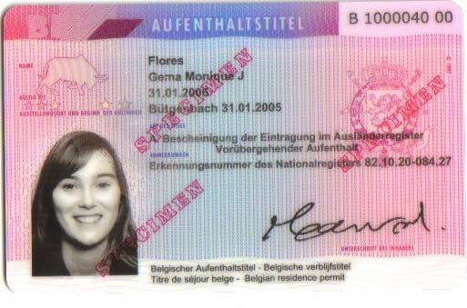
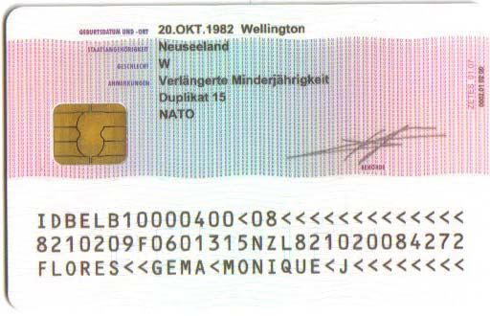
Carte A
Certificat d’Inscription au Registre des Etrangers – séjour temporaire
Valable 1 an
Nécessité d’un permis de travail ou d’une carte professionnelle pour exercer une activité professionnelle
Inscription au Registre des Etrangers

Slide 38
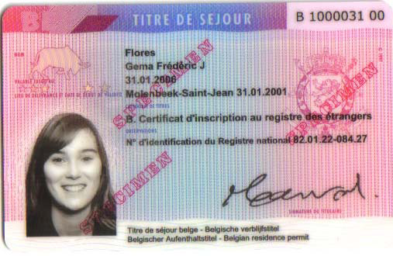
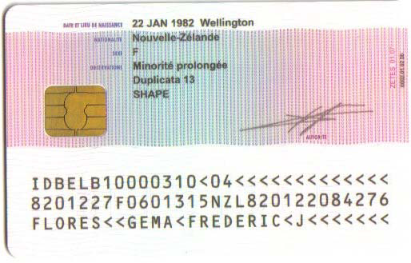
Carte B
Certificat d’Inscription au Registre des Etrangers – séjour illimité
Valable 5 ans
Dispense de permis de travail et de carte professionnelle
Inscription au Registre des Etrangers

Slide 39
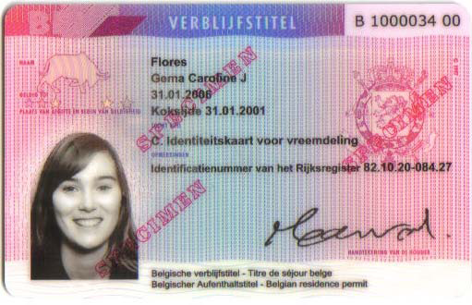
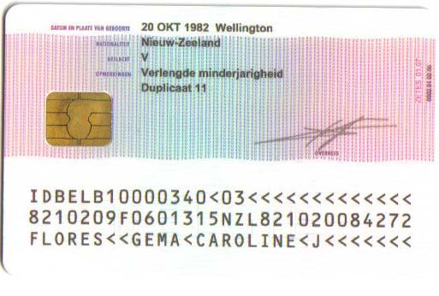
Carte C
Carte d’identité pour étrangers
Valable 5 ans
Inscription au Registre de la Population
Obtenue à la demande de l’étranger (DAE – Annexe16) après un séjour régulier et ininterrompu de 5 ans

Slide 40
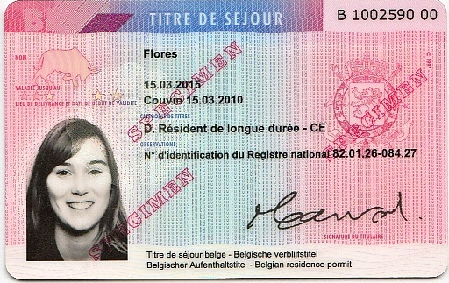
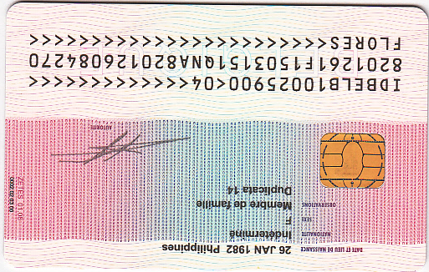
Carte D
Carte pour résident de longue durée dans l’Union Européenne délivrée aux ressortissants non européens
Valable 5 ans
Inscription au Registre de la Population

Slide 41
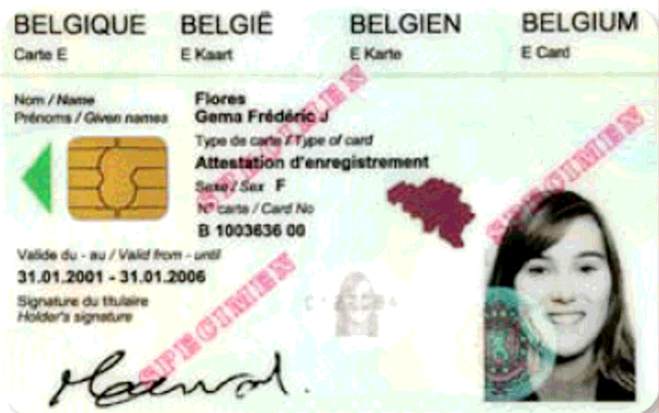

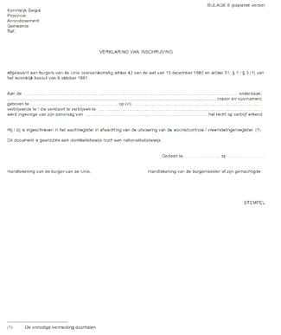
Carte E – Annexe 8
Carte pour citoyen européen venant en Belgique pour un séjour de plus de 3 mois
Attestation d’Enregistrement
Valable 5 ans
Annexe 8 sous forme papier A4 - sans photo). Ce document doit être produit conjointement avec un document d’identité national
Inscription au Registre des Etrangers

Slide 42
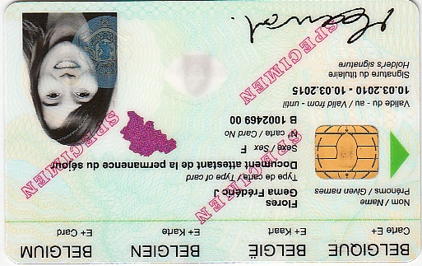
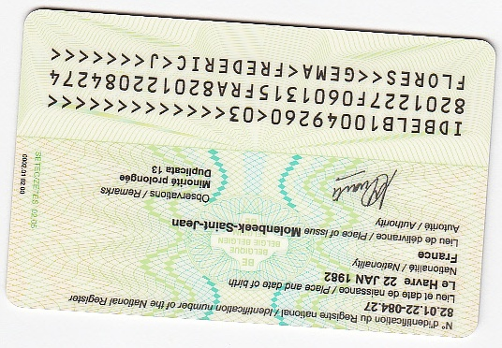
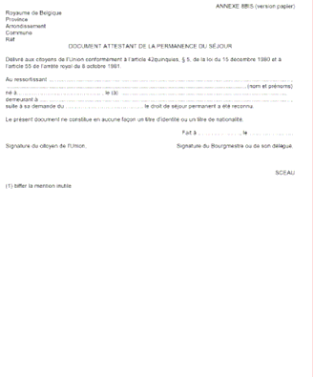
Carte E+ – Annexe 8 bis
Document attestant la permanence du séjour
Valable 5 ans
Annexe 8bis sous forme papier A4 - sans photo. Doit être produit conjointement avec un document d’identité national
Obtenue après 3 ans de séjour ininterrompu sur base des dispositions du chapitre propre aux Européens et aux membres de famille
Inscription au Registre de la Population

Slide 43
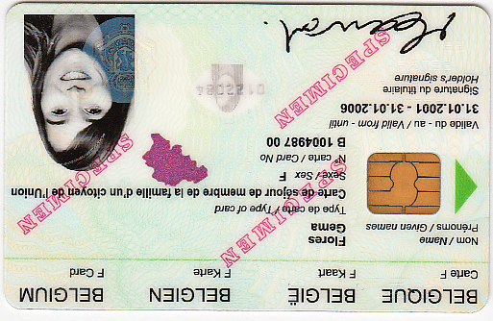
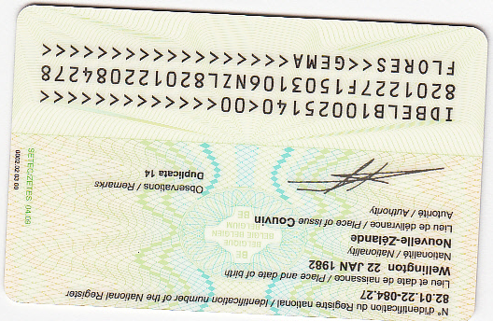
Carte F
« Carte de séjour de membre de la famille d’un citoyen de l’Union » délivrée aux ressortissants non européens membre de la famille d’un ressortissant belge ou UE
Valable 5 ans
Inscription au Registre des Etrangers

Slide 44
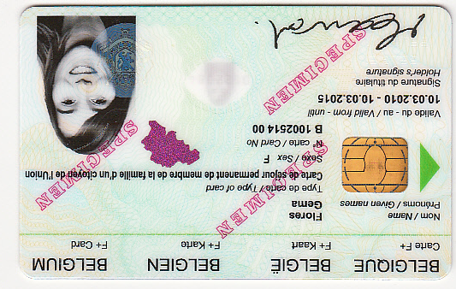
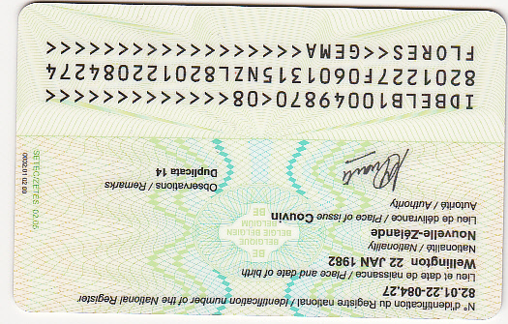
Carte F+
« Carte de séjour permanent de membre de la famille d’un citoyen de l’Union » délivrée aux ressortissants non européens
Obtenue après 3 ans de séjour ininterrompu sur base des dispositions du chapitre propre aux Européens et aux membres de famille + condition d’installation commune pendant cette période
Inscription au Registre de la Population

Slide 45
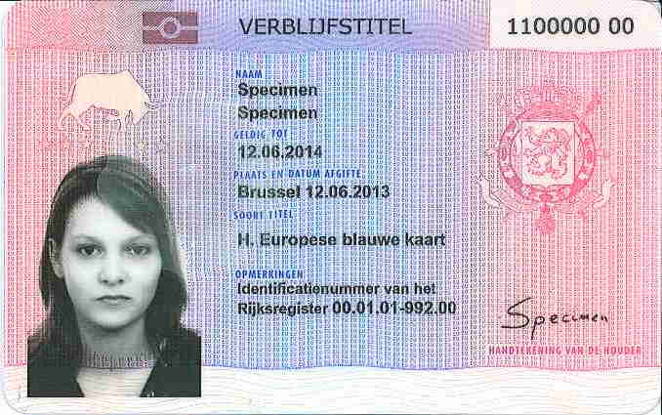
Carte H
Carte bleue européenne
Travailleurs hautement qualifiés ressortissant d’un pays tiers à l’Union européenne qui atteste d’un droit de séjour limité
Durée de 13 mois renouvelable une fois. Après 2 ans, carte attribuée pour 3 ans
Inscription au Registre des Etrangers

